Slide 1
Синдром старческой астении:
особенности ведения

Slide 2
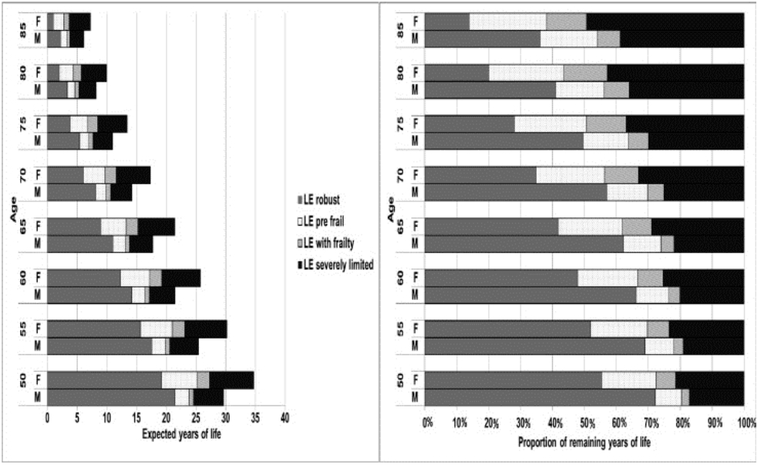
Ожидаемая продолжительность жизни для мужчин и женщин (в 15 странах ЕС вместе взятых) в возрасте 50-85 лет
в четырех категориях – крепкий, пре-хрупкий, хрупкий, инвалид - как абсолютное число лет , и как доля оставшейся продолжительности жизни
«ЛОВУШКА» ДОЛГОЛЕТИЯ Увеличение продолжительности жизни
Стагнация периода активной жизни
Увеличение коморбидности, длительности течения хронических заболеваний, инвалидности
Увеличение доли «зависимой» жизни у женщин с увеличением возраста
Romero-Ortuno R1, Fouweather T, Jagger C. Age Ageing. 2014 Mar;43(2):222-8.

Slide 3
Предпосылки успешной жизни в пожилом возрасте
• Самореали
зация
• Мотивация Характер Образование
• Социальная
поддержка
• Материальное
обеспечение
• Медицинская
помощь
• ведение ХНИЗ
• предотвращение развития гериатрических синдромов и их ведение
• организация ухода, применение аддитивных технологий
ГЕРИАТРИЯ ?

Slide 4
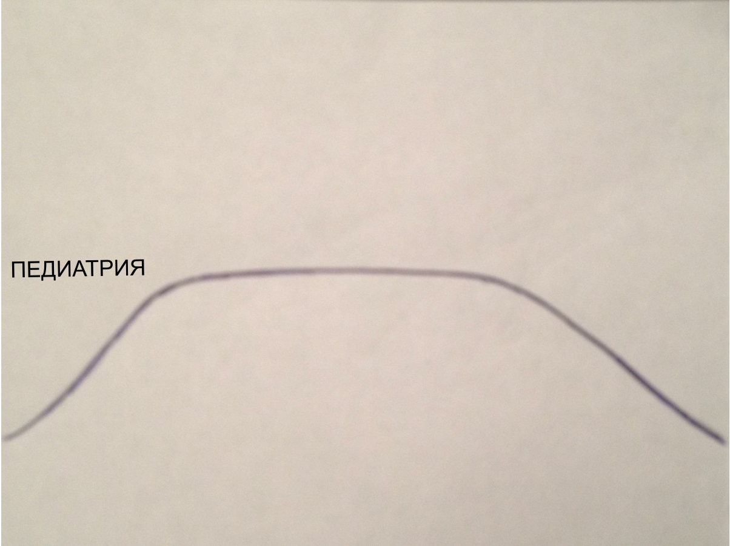
МЕДИЦИНА
ГЕРИАТРИЯ
Линия жизни
Рождение ------ 15 лет
60 лет ----- смерть

Slide 5
МЕДИЦИНСКИЕ ПРОБЛЕМЫ
???
гериатрия
Инфекции
Травмы
Инфекции Онкологические
ПроблемыТравмы заболевания
Атеросклероз
роста и Онкологические
Гипертония
развития заболевания
Сахарный
Инфекции Травмы Онкологические заболевания Атеросклероз Гипертония
диабет ИБС Ожирение
Сахарный диабет ИБС
Ожирение
Заболевания суставов +
Инфекции
Травмы

Slide 6
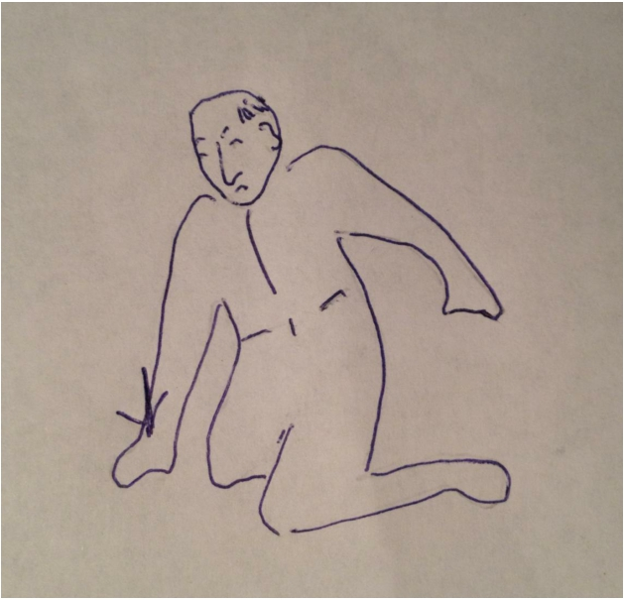
ПАДЕНИЯ Головокружение Ортостатизм Остеопороз

Slide 7
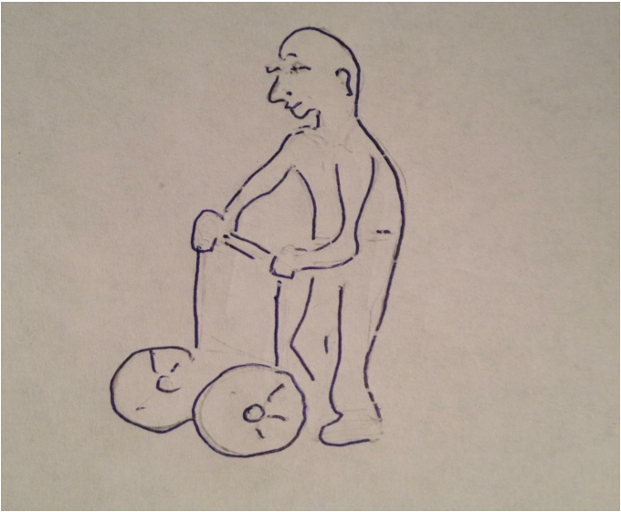
НАРУШЕНИЕ ХОДЬБЫ

Slide 8
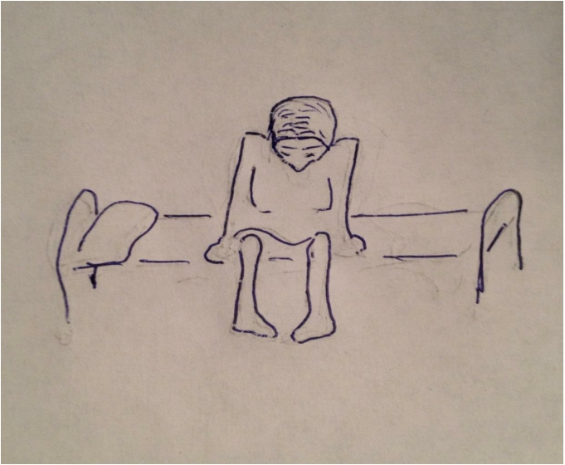
НАРУШЕНИЕ СНА

Slide 9
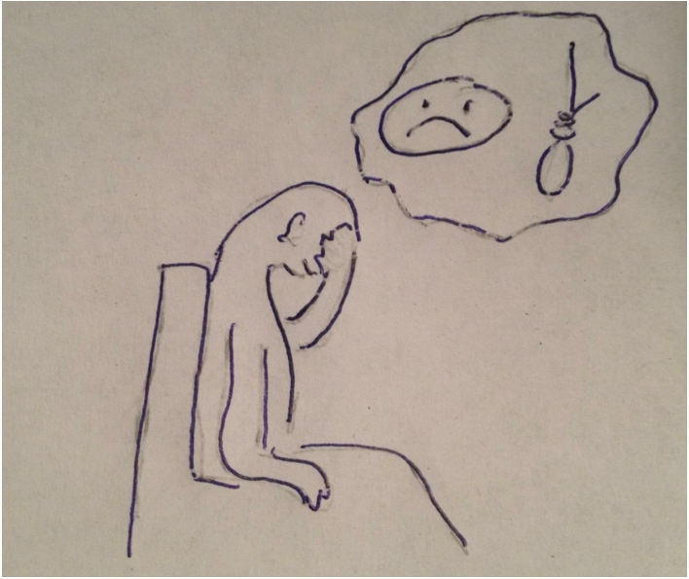
ДЕПРЕССИЯ
Суицид
Отказ от питания, лечения

Slide 10
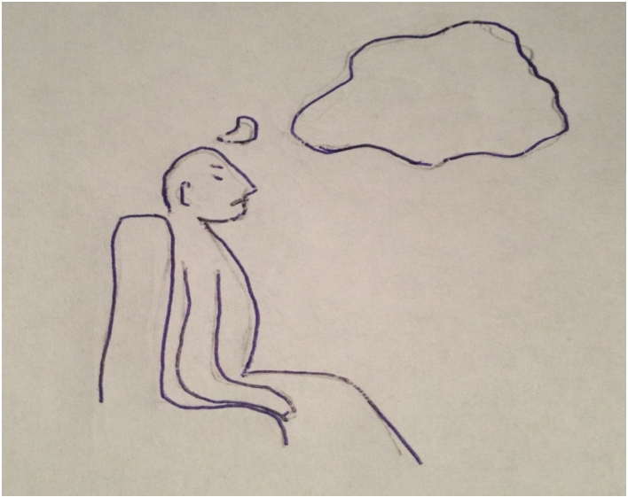
Снижение ПАМЯТИ Когнитивные расстройства Деменция

Slide 11
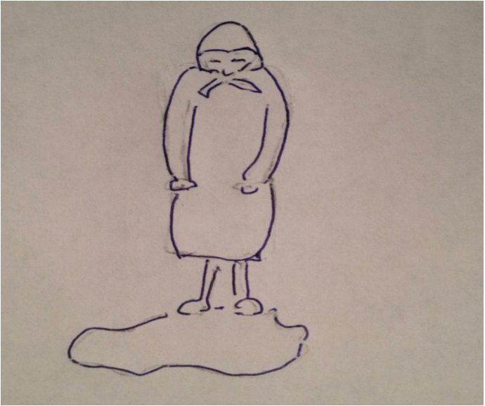
НЕДЕРЖАНИЕ МОЧИ кала

Slide 12
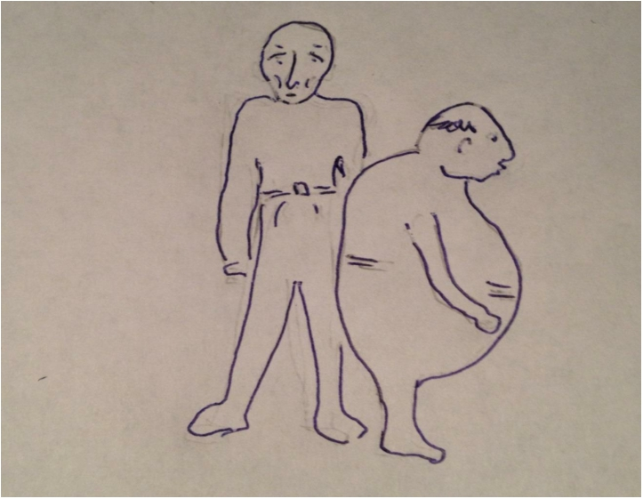
САРКОПЕНИЯ
Ожирение

Slide 13
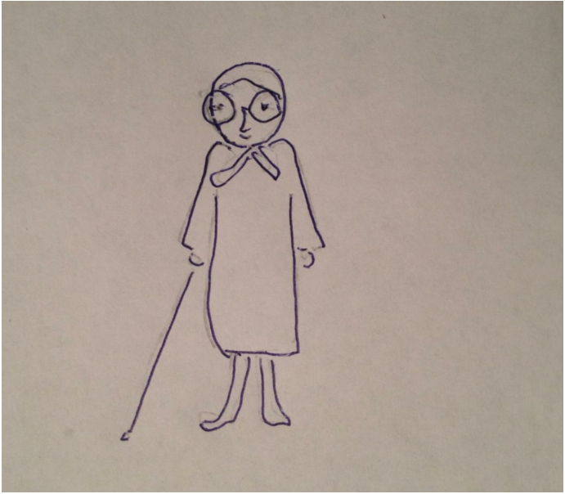
СНИЖЕНИЕ
ЗРЕНИЯ и СЛУХА

Slide 14
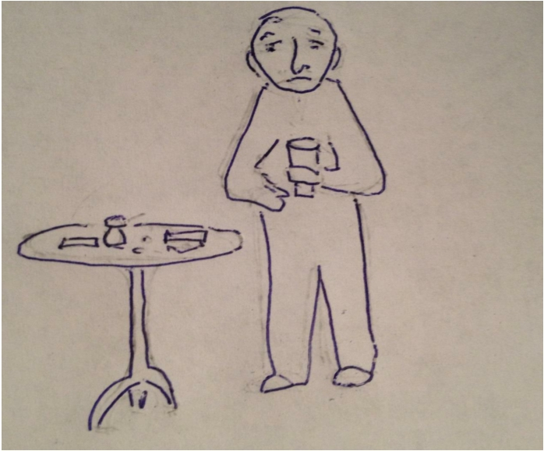
ПОЛИПРАГМАЗИЯ

Slide 15
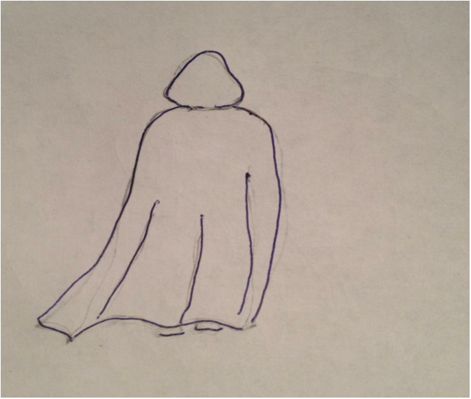
ОДИНОЧЕСТВО Материальная незащищенность Жестокое обращение/насилие

Slide 16
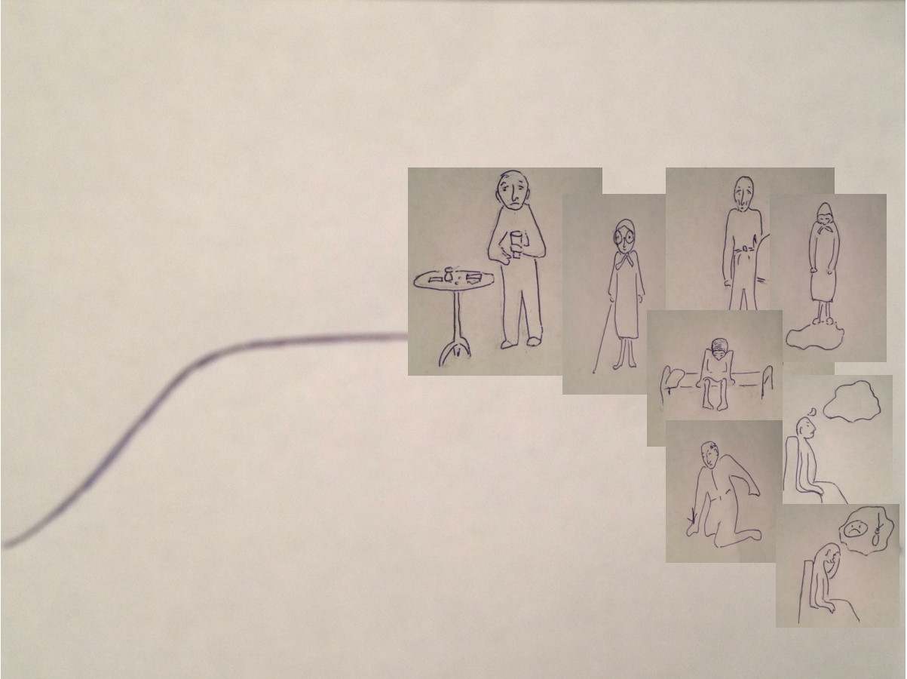
МЕДИЦИНСКИЕ ПРОБЛЕМЫ
в пожилом и старческом возрасте
Инфекции Травмы Онкологические заболевания Атеросклероз Гипертония Сахарный диабет ИБС
Ожирение
Заболевания суставов +
Более 60 гериатрических проблем

Slide 17
МЕДИЦИНСКАЯ ПОМОЩЬ
ПРОФИЛАКТИКА ЛЕЧЕНИЕ РЕАБИЛИТАЦИЯ
ПРОФИЛАКТИКА ЛЕЧЕНИЕ РЕАБИЛИТАЦИЯ УХОД
УХОД ПРОФИЛАКТИКА ЛЕЧЕНИЕ
Паллиативная
помощь

Slide 18
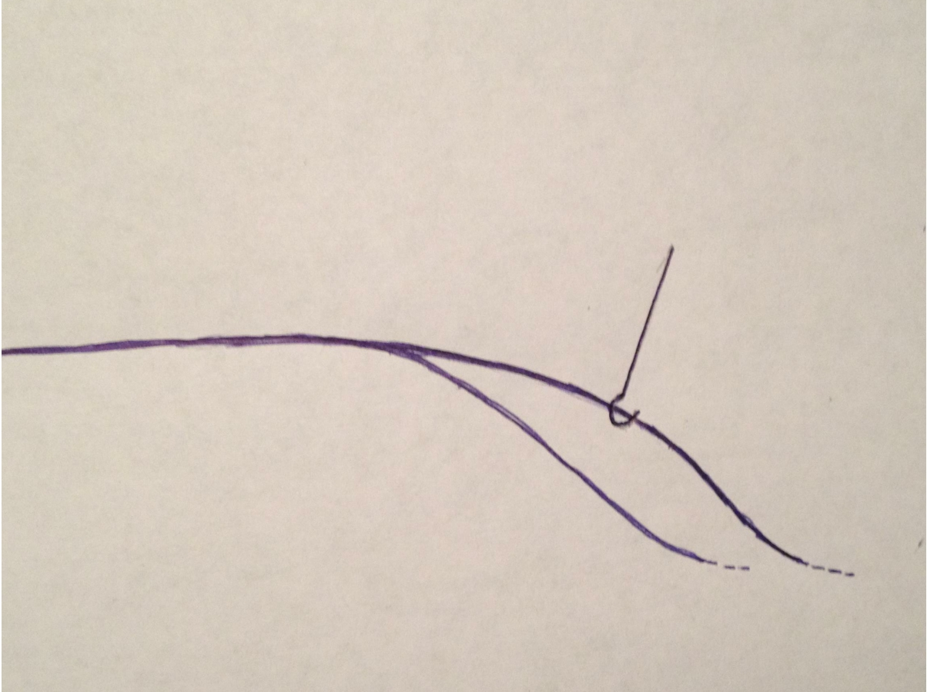
ЦЕЛЬ ОКАЗАНИЯ МЕДИЦИНСКОЙ ПОМОЩИ
Продление жизни
Снижение заболеваемости Качество жизни Функционирование физическое и психическое
Продление жизни Снижение заболеваемости Качество жизни

Slide 19
Терминология
Старческая астения - R 54 (МКБ-10)
Синдром Frailty («хрупкость»)
Гериатрические синдромы
Возраст-ассоциированные состояния
Возраст-ассоциированные заболевания

Slide 20
«Хрупкость» как клинический синдром ускоренного старения
• Концепция слабости - описание состояния пожилых людей как физически слабых с повышенной уязвимостью к неблагоприятным последствиям для здоровья
• это связано с значительной потерей способности поддерживать
гомеостаз тканей и регенерацию
• характеризуется состоянием возрастной биологической уязвимости к стрессам и уменьшением физиологических резервов с изменениями энергетического обмена, снижением
массы и качества скелетных мышц и изменением гормональных и воспалительных функций

Slide 21
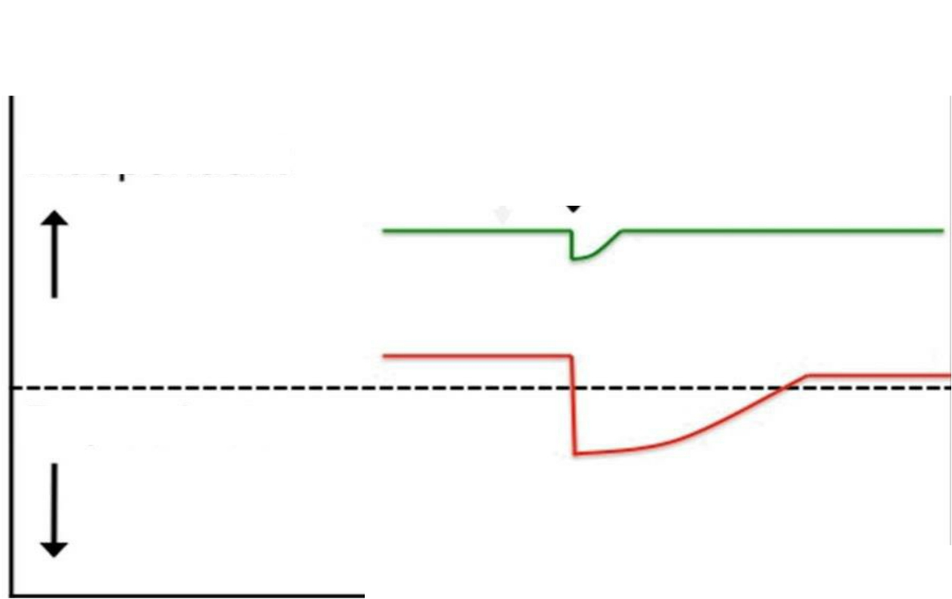
Динамика функциональной зависимости
у «крепких» и «ослабленных» пожилых пациентов
«Небольшой» стресс
«крепкие»
«ослабленные»
(н-р, инфекция) ⬇️
Clegg A., Young J., Iliffe S., Rikkert M. O., Rockwood K.
Frailty in elderly people. The Lancet. 2013;381(9868):752–762

Slide 22
Гериатрические синдромы
• Старческая астения
• Саркопения
• Когнитивные нарушения
• Падения
• Депрессия
• Мальнутриция
• Снижение физического
функционирования
• Социальная изоляция
• Мультиморбидность
• Полипрагмазия………….

Slide 23
Синдром старческой астении,
или «хрупкость» (frailty)
• Старческая астения (МКБ-10 R54) - ассоциированный с возрастом синдром, связанный со снижение функционирования и восстановительного резерва многих систем организма
• Более 85 гериатрических синдромов
• Основные клинические проявления:
• общая слабость
• медлительность и/или
• непреднамеренная потеря веса
• снижение физической и функциональной активности многих
систем, адаптационного и восстановительного резерва
• Способствует развитию зависимости от посторонней помощи в
повседневной жизни, утрате способности к самообслуживанию
• Ухудшает прогноз состояния здоровья

Slide 24
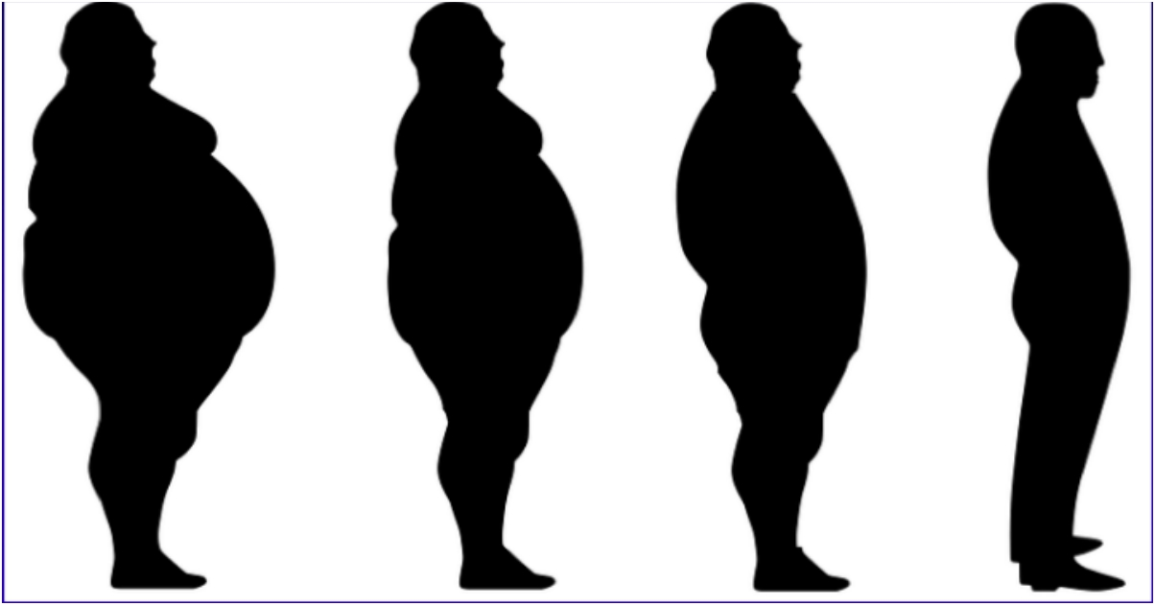
Кто из них «хрупкий»?

Slide 25
Определение синдрома старческой астении: фенотип и индекс «хрупкости»
Фенотип слабости Л. Фрид - клинический синдром, отвечающий трем или более из пяти фенотипическим критериям:
• слабость,
• медлительность,
• низкий уровень физической
активности,
• самоутверждение об истощении
• непреднамеренная потеря веса ( Fried et al., 2001 )
Индекс слабости Роквуда - совокупный дефицит, выявленный в комплексной гериатрической оценке ( Rockwood et al., 2005).
Дефициты более 70 параметров, относящихся к повседневной деятельности, физиологические проблемы, умственные способности, сопутствующие заболевания и т. д.

Slide 26
Скрининговый опросник «Возраст не помеха» для выявления синдрома старческой астении
Каждый ответ «Да» = 1 балл
Ткачева О.Н., Рунихина Н.К., Остапенко В.С. и соавт. Валидация опросника для скрининга синдрома
старческой астении в амбулаторной практике. Успехи геронтологии 2017; №2 (в печати)
№ | Вопросы | Ответ
1 | Похудели ли Вы на 5 кг и более за последние 6 месяцев? (Вес) | Да/Нет
2 | Испытываете ли Вы какие-либо ограничения в повседневной жизни из-за снижения ЗРения или Слуха? | Да/Нет
3 | Были ли у Вас в течение последнего года Травмы, связанные с падением? | Да/Нет
4 | Чувствуете ли Вы себя подавленным, грустным или встревоженным на протяжении последних недель? (Настроение) | Да/Нет
5 | Есть ли у Вас проблемы с Памятью, пониманием, ориентацией или способностью планировать? | Да/Нет
6 | Страдаете ли Вы недержанием Мочи? | Да/Нет
7 | Испытываете ли Вы трудности в перемещении по дому или на улице? (Ходьба до 100 м/ подъем на 1 лестничный пролет) | Да/Нет

Slide 27
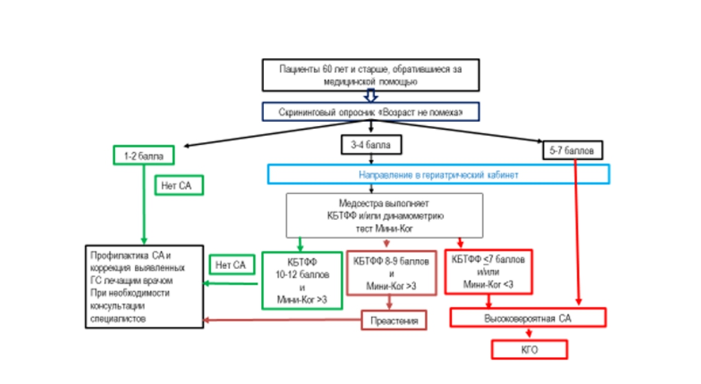
Алгоритм диагностики синдрома старческой астении
27

Slide 28
Особенности профилактического консультирования
пациентов пожилого возраста
1. Ориентировать не только на устранение симптомов заболеваний, но и в целом на здоровое старение и долголетие, активный образ жизни
2. Рекомендации для ВСЕХ пациентов
• Физическая активность
• Питание
• Когнитивный тренинг
• Организация безопасного быта
• Правила приема лекарств
3. Рекомендации с учетом положительных ответов на вопросы
шкалы «Возраст не помеха»
4. Учет возрастных особенностей коррекции АГ, избыточной
массы тела и ожирения, гипергликеми, дислипидемии

Slide 29
Физическая активность
• Принцип постепенности
• Аэробная физическая активность средней интенсивности
не менее 150 минут в неделю с учетом индивидуальных
• Физическая активность уменьшает риск развития саркопении и
особенностей
фунциоальных нарушений
противопоказаний
• Упражнения• Физческая активность уменьшает риск падений и переломов
более• Физическая активность уменьшает сердечно-сосудистый риск и
• Заболеванияинсулинорезистентность
физических
• Физическая активность снижает риск снижения когнитивных функций
• Целесообразна
и демеции в целом
физкультуре,
индивидуальной• Физическая активность особенно полезна для профилактики болезни
Альцгеймера

Slide 30
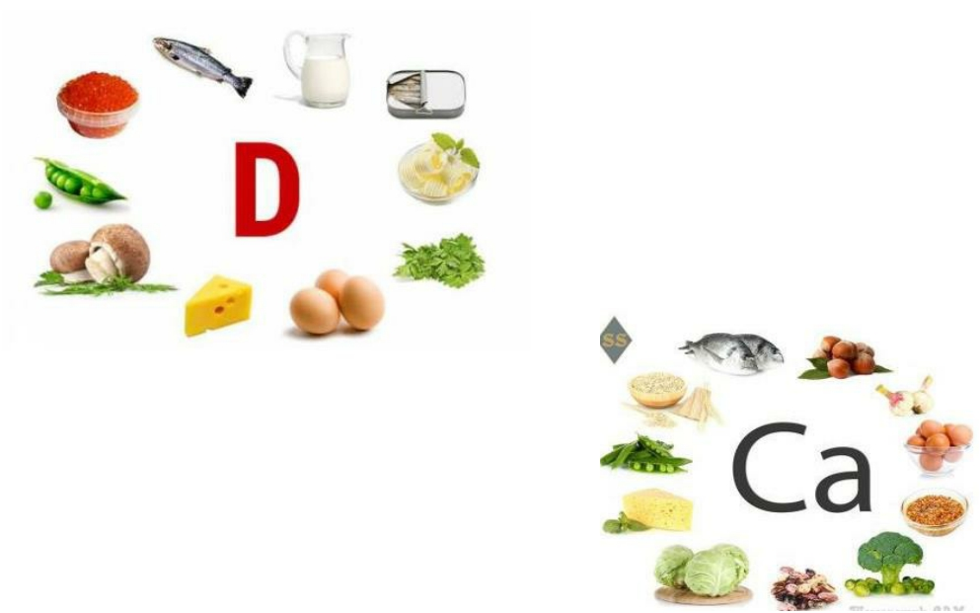
Питание
• Энергетическая ценность рациона питания для лиц старше
75 лет - 1600 ккал для женщин и 1800 ккал для мужчин.
• Общий водный режим составляет не менее 2 л (с учетом блюд и продуктов рациона), при этом на питьевой режим в чистом виде должно приходиться не менее 800 мл
• Минимизация потребления простых углеводов
• Потребность в белке у пожилого человека выше, чем у людей молодого и среднего возраста: 1-1,2 г/кг/сут , 1:1 животные и растительные белки
• Препараты кальция 1000-1200 мг/день и витамина Д 800-
1000 мг/сутки

Slide 31
Курение
• Курение ассоциировано к более тяжелому течению заболеваний,
характерных для пожилого возраста
• Курение может снижать эффективность лекарственных
препаратов,
• Рекомендации по отказу от курения пациентам с 3 и более баллами по шкале "Возраст не помеха» даются врачом-гериатром с учетом результатов КГО
• Краткое консультирование в течение 5 минут

Slide 32
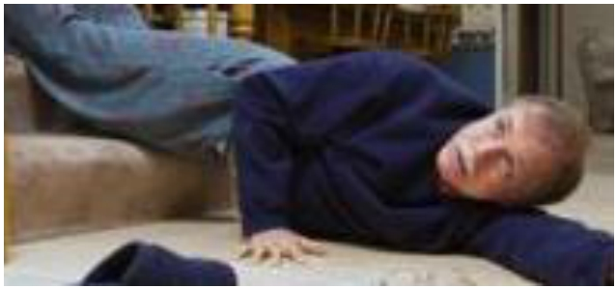
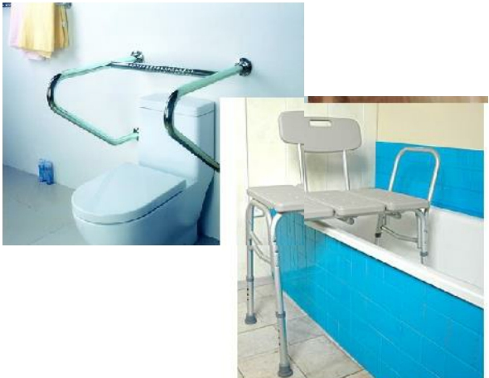
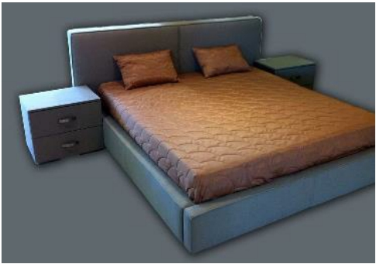
Организация безопасного быта

Slide 33
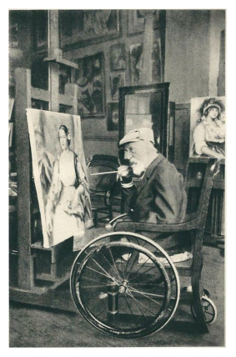
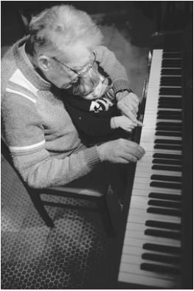
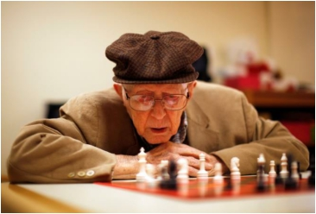
Когнитивный тренинг
• Заучивание стихов, песен
• Игра на музыкальных инструментах
• Рисование
• Решение логических задач
• Разгадывание кроссвордов
• Обращение в центры социального обслуживания для организации досуга и повышения социальной активности

Slide 34
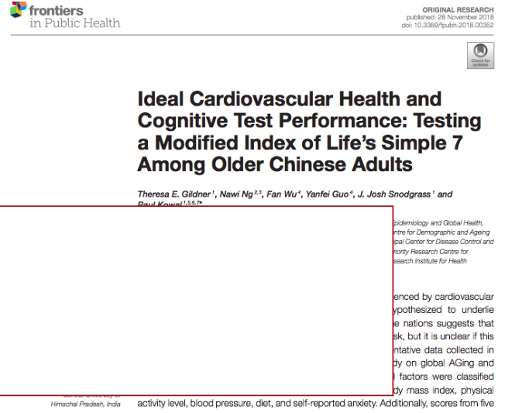
Факторы риска сердечно-сосудистых заболеваний и уровень когнитивных функций
в исследовании среди пожилых людей в Китае (n=11 256) с учетом пола, возраста, богатства и уровня образования
• Курение
• Употребление алкоголя
• Индекс массы тела
• Физическая активность (не менее 150
мин/нед)
• Артериальное давление (АД менее
120/80 мм рт.ст.)
• Диета (ежедневноеСтратегии на поддержание сердечно-сосудистого
менее 5 здоровья, правильного питания и преодоление
• Тревога
тревоги необходимы для предупреждения
самостоятельно
развития когнитивных нарушений в стареющих
• Показатели
(тесты на популяциях

Slide 35
Особенности профилактического
консультирования пожилых людей
• Ориентировать не только за устранение симптомов заболеваний, но и в целом на здоровое старение и долголетие, активный образ жизни.
• Рекомендации для ВСЕХ пациентов 75 лети старше
• Физическая активность
• Питание
• Когнитивный тренинг
• Организация безопасного быта
• Правила приема лекарств
• Рекомендации с учетом положительных ответов на
вопросы шкалы «Возраст не помеха»
• Учет возрастных особенностей коррекции АГ, избыточной массы
тела и ожирения, гипергликеми, дислипидемии

Slide 36
Принципы управления старческой астенией
• Золотой стандарт в ведении СА - комплексная гериатрическая
оценка
• КГО - многомерная оценка, план лечения,
• Многопрофильная группа - врачи, медсестры, физиотерапевты,
специалисты по трудотерапии и социальные работники
• Доказательства выгоды КГО при госпитализации
• Выгода КГО для пациентов дома – снижение частоты
госпитализаций, институализации

Slide 37
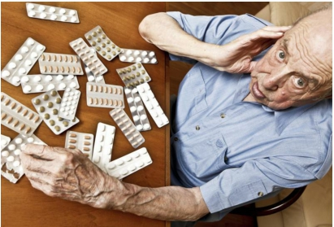
Принципы управления старческой астенией
продолжение
• Диагностика медицинских проблем, оптимизация лечения и
разработка плана по уходу
• Обзор лекарственной терапии, учет личных приоритетов и
тяжести СА
• Организация индивидуального всеобъемлющего ухода и
поддержки
• Разработка плана оптимизации и технического обслуживания, включая план самопомощи, план эскалации и срочного плана помощи, больничного ухода и альтернативные планы

Slide 38
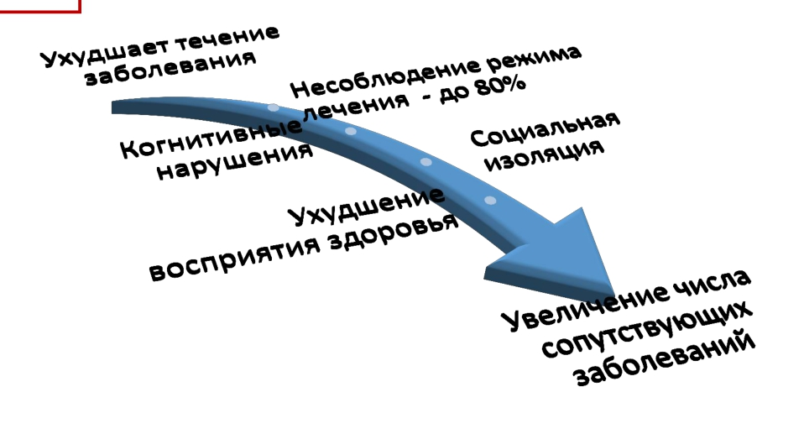
Синдрома старческой астении у пожилых пациентов с
артериальной гипертонией
Старческая
астения

Slide 39
Факторы, ухудшающие состояние здоровья у пожилых пациентов с артериальной гипертонией и старческой астенией
• Не соблюдение режима лечения (мужской пол, низкий уровень
образования, тяжесть ССА)
• Полипрагмазия
• Повышенный риск падений
• Когнитивные нарушения
• Ортостатическая гипотензия
• Атеросклероз
• Измененная фармакокинетики
• Остеопороз
• Снижение функции почек
НЕОБХОДИМО
ВЫЯВЛЕНИЕ ПРИЧИН
НЕСОБЛЮДЕНИЯ ЛЕЧЕНИЯ И ФАКТОРОВ,
УХУДШАЮЩИХ
СОСТОЯНИЕ
ЗДОРОВЬЯ

Slide 40
Целевой уровень АД при лечении
• Первая задача при лечении – снижение АД
ниже 140/90 мм рт.ст. 1А
• Продолжить снижение АД при хорошей переносимости лечения до 130/80 мм рт.ст. или ниже для большинства пациентов
1А

Slide 41
Антигипертензивная терапия и риск падений
◆
Из 543 572 новых пользователей антигипертензивных препаратов 8893 (1,6%) пациентов падали в течение ближайшего от начала терапии года, Канада
◆ В течение первых 14 дней — риск падений повышен для всех ЛП
◆
В течение первых 45 дней - повышен для диуретиков, ИАПФ, АК и БАБ (ОШ1,69), но не БРА
Начало антигипертензивной терапии
является фактором риска падений у пожилых людей
Butt DA, 2013

Slide 42
Антигипертензивная терапия и риск падений
◆ 598 пациентов с АГ, в возрасте от 70 до 97 лет, наблюдение - 1 год
◆
Антигипертензивные препараты не были связаны с повышенным риском падений
◆ ИАПФ — снижение риска падений в течении 1 года (ОШ 0,62, ДИ95%)
◆
АК — снижение риска падений (ОШ 0,62;ДИ 95%)
Большие дозы АК — меньше падений, выше церебральный
кровоток
Длительная АГТ не увеличивает рисков падений у пожилых пациентов с АГ
Lipsitz LA, 2015

Slide 43
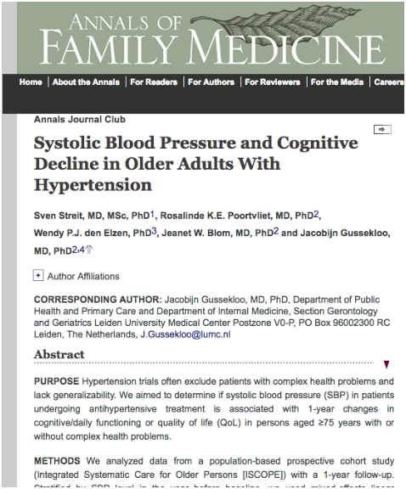
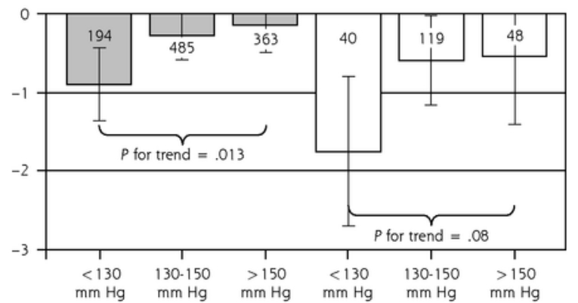
Снижение когнитивного статуса в течение 1 года у
ослабленных пожилых пациентов с АГ при снижении
систолического АД ниже 130 мм рт.ст.
2019 март
Изменение MMSE через 1 год N=1260* 69% - женщины
Антигипертензивная терапия Без антигипертензивной терапии

Slide 44
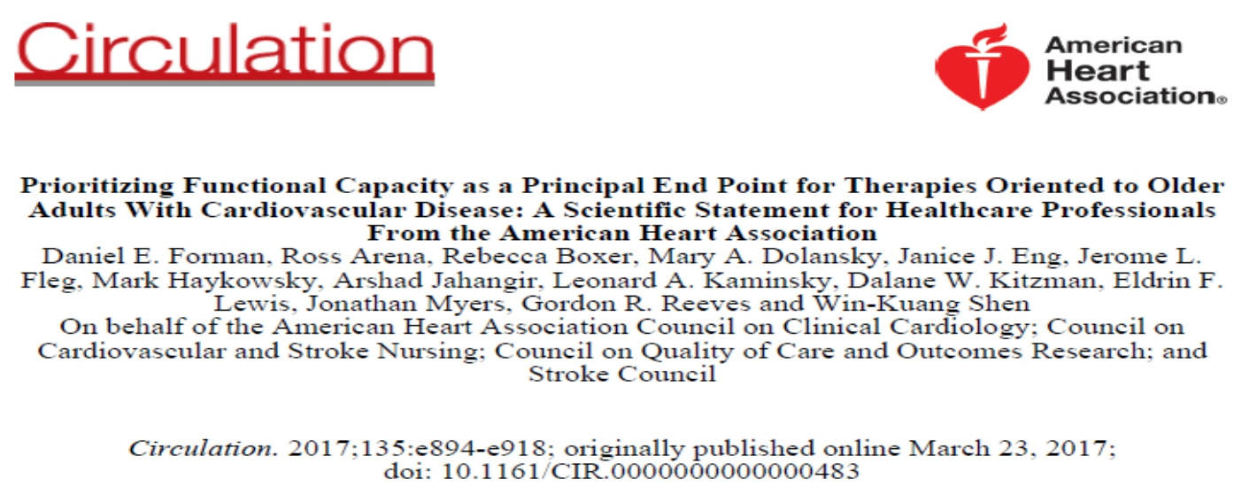
DIUV-RU-00232-DOK
Обоснование приоритета функционального
состояния как главной конечной точки при лечении
пожилого пациента с ССЗ

Slide 45
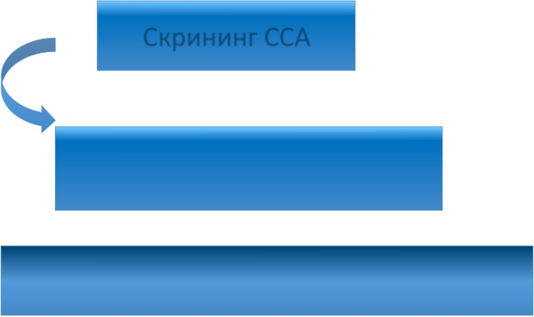
Алгоритм диагностики синдрома старческой астении у пожилых пациентов
Скрининг ССА
Диагностика ССА (SBPP, короткая
батарея физических характеристик)
КОМПЛЕКСНАЯ ГЕРИАТРИЧЕСКАЯ ОЦЕНКА

Slide 46
Спасибо за внимание !

